Slide 1
2021년도
졸업작품 중간발표
분노의 주먹 : 1대1 복싱게임 -Angry Control Disorder-
2017182050 우성준
2017180049 박찬휘
2017184047 함범호
Professor. 장지웅

Slide 2
목차
게임 개요
기술적 요소 및 중점 연구 분야
역할 분담 및 일정
개발 내용
게임 조작
문제점 및 보완책
향후 개발 일정
깃허브 로그
데모 시연

Slide 3

1. 게임 개요
1대1 3D 복싱 게임

Slide 4
2. 기술적 요소 및 중점 연구 분야
타격감
시/청각적 효과
애니메이션
스키닝 애니메이션
렉돌 애니메이션
충돌 처리
부위 별 충돌 처리

Slide 5
3. 역할분담 및 일정
우성준 | 박찬휘 | 함범호
클라이언트 | 클라이언트 | 서버
- 프레임워크 - 게임 로직 - 이펙트 | - 게임 로직 - 충돌 처리 - 애니메이션 | 멀티 스레드 충돌 처리 네트워크 통신

Slide 6
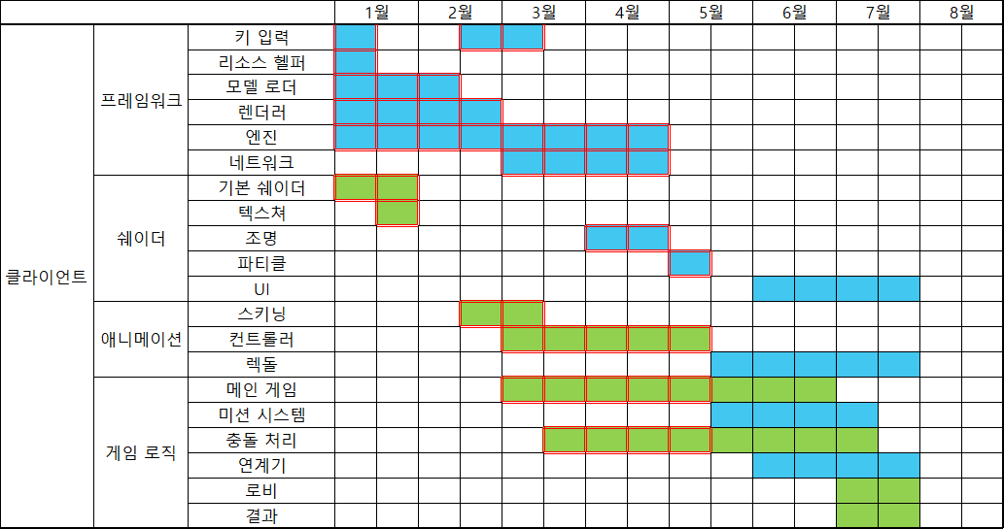
3. 역할분담 및 일정
우성준
박찬휘
함범호
전 원

Slide 7
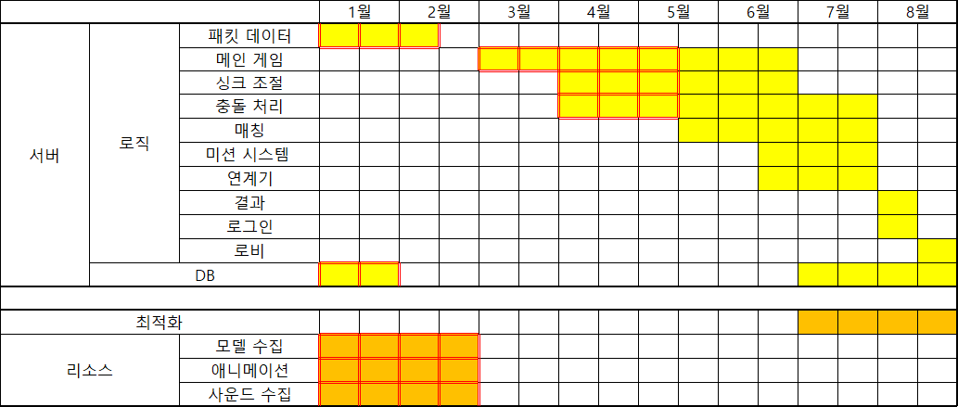
3. 역할분담 및 일정
우성준
박찬휘
함범호
전 원

Slide 8
4. 개발 내용
클라이언트
모델, 애니메이션 로드
애니메이션 제어
내부 충돌 처리
조명 연출
타격 이펙트

Slide 9
4. 개발 내용
서버
스레드 ID 구분
클라이언트와 서버 병합
부위 별 충돌 처리
클라이언트 간 싱크 조절

Slide 10
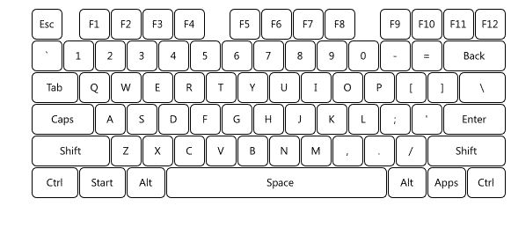
5. 게임 조작
[ A ], [ ‘ ] | 훅
[ S ] | 잽
[ C ] , [ , ] | 가드
[ L,R Shift ] | 측면 이동
[ Space ] | 후방 이동
[ L+R Shift ] | 전방 이동

Slide 11
6. 문제점 및 보완책
렉돌 애니메이션 모델 적용 문제
스킨 메쉬의 프레임 계층 구조 수정
네트워크 통신 시 프레임 드랍
클라이언트 렌더링 시 Receive 대기 해결
스레드 간 동기화 문제
공유자원 최소화로 진행

Slide 12
7. 향후 개발 일정
클라이언트
- 게임 컨텐츠 추가
- 미션 시스템, 연계기 추가
- 애니메이션, 셰이더 추가
- 렉돌, UI 셰이더 추가
- 내부 충돌처리 보완
서버
- 게임 컨텐츠 연동
- 미션, 매칭 시스템 및 로비 추가
- 부위 별 충돌처리 보완
- 클라이언트 간 싱크 조절

Slide 13
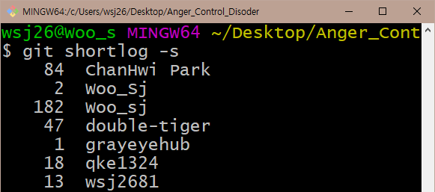
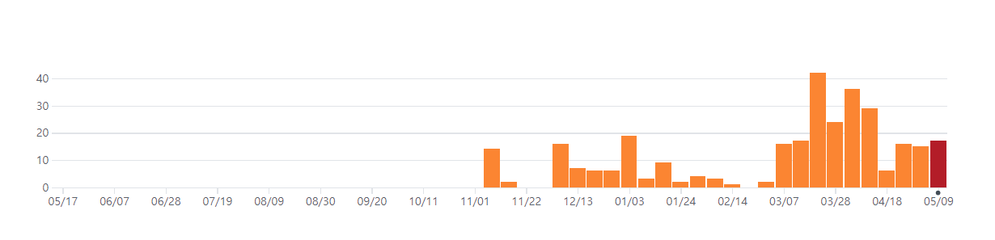
8. 깃허브 로그
Project : Anger Control Disorder
https://github.com/wsj2681/Anger_Control_Disoder
이름 | 우성준 | 박찬휘 | 함범호
커밋 수 | 197 | 102 | 48

Slide 14
9. 데모 시연

